Slide 1
Sprint Review - Sprint I
Projekt Mbot-Applikation
Backend-Gruppe „Mbot-Lore“
Sprint I (29.01 - 06.02)

Slide 2
Sprint Review
User Stories - Sprint 1.
User Story Nummer | Bearbeitet von… | User Story Text | Story Points | Status
1 | Jonas Aberger Fabian Haslinger | Netzwerkanbindung | 15 | erledigt
4 | Jonas Aberger Tim Hechenberger | Verbindung zum Mbot herstellen | 90 | erledigt

Slide 3
Sprint Review
Sprint I - Zieldefinition
Netzwerkanbindung
Statusinformation mittels LED anzeigen
IP-Adresse Display
Eindeutige Identifikation
Verbindung zum Mbot herstellen
Kommunikation mit dem Mbot über das Netzwerk
Steuerbefehle an den Mbot senden
Antwort vom Mbot auf Befehle verarbeiten und ans Frontend senden

Slide 4
Sprint Review
Sprint I - Zieldefinition
Netzwerkanbindung
Statusinformation mittels LED anzeigen
IP-Adresse Display
Eindeutige Identifikation
Verbindung zum Mbot herstellen
Kommunikation mit dem Mbot über das Netzwerk
Steuerbefehle an den Mbot senden
Antwort vom Mbot auf Befehle verarbeiten und ans Frontend senden

Slide 5
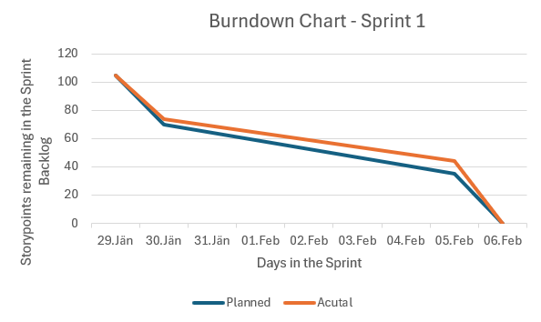
Sprint Burndown-Chart
Geplante Story Points 115
Erledigte Story Points 115
Offene Story Points 0
Verbleibende Story Points in Product-Backlog: 490

Slide 6
Sprint Burndown-Chart
Geplante Story Points: 115
Erledigte Story Points: 115
Offene Story Points: 0
Verbleibende Story Points in Product Backlog: 490

Slide 7
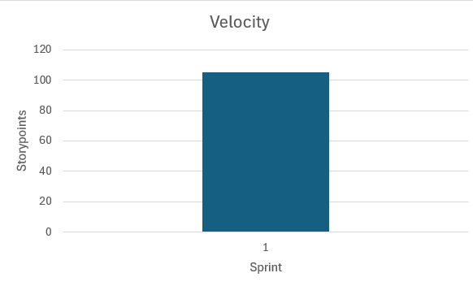
Sprint Velocity
Velocity Sprint 1 105
Velocity Sprint 1-n -

Slide 8
Sprint Demo
Frontend
Jonas Aberger
Netzwerkanbindung
Steuerungsmodul / Befehle
LED-Steuerung
Sprint-Review
Fabian Haslinger
Testen
Vorbereitung 2. Sprint Datenbank
Sprint Review Diagramme & Bildinhalte
Tim Hechenberger
Kommunikation zwischen Frontend & Backend
Netzwerkanbindung
Backend
Main
Frontend-Bridge
Mbot-Bridge
Hardware-MainScript
Mbot-Hardware

Slide 9
Sprint Demo – Next Steps
User Stories finalisieren
Abschluss durch Unit-Tests und Fehlerbehebung
Frontend / Backend Kommunikation optimieren
API-Calls verbessern und auftretende Latenzzeiten reduzieren
Erweiterter Datenaustausch mit Mbot
Integration zusätzlicher Sensorwerte und Synchronisation
Datenbank bereitstellen
Design und Implementierung der Struktur für Sensordaten

Slide 10
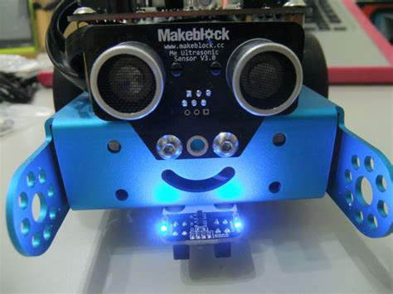
Vielen Dank für Eure Aufmerksamkeit

